Slide 1
华东师范大学计算机学院
具体数学 Concrete Mathematics
2021年9月23日星期四

Slide 2
Chapter 2 求和问题 Sums

Slide 3
Chapter 2 求和问题 Sums
各种求和问题是最基本的数学内容之一，在数学的各个分支中都无处不在（离散求和：级数，连续求和：积分）。
在计算机科学中，求和是算法设计和分析工作中的重要运算。因此，需要一些基本而巧妙的工具和方法来处理求和问题。
本章讲解与求和相关的符号、方法和技巧。

Slide 4
2.1 和的表示法 Notions

Slide 5
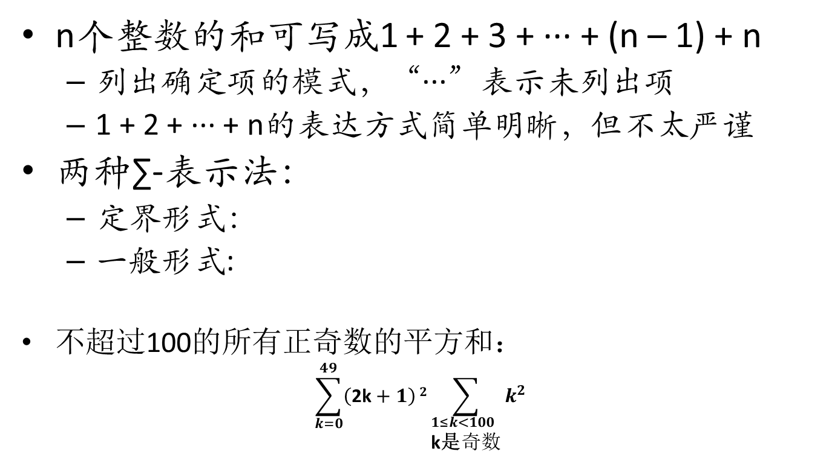
2.1 表示法
n个整数的和可写成1 + 2 + 3 + ∙∙∙ + (n – 1) + n
列出确定项的模式，“∙∙∙”表示未列出项
1 + 2 + ∙∙∙ + n的表达方式简单明晰，但不太严谨
两种∑-表示法：
定界形式：
一般形式:
不超过100的所有正奇数的平方和：
$$\sum_{k=0}^{49}{\left(\text{2}\text{k}+1\right)}2\sum_{\begin{aligned}&1≤k<100 \\ &\text{k}\text{是}奇数\end{aligned}}{k^{2}}$$

Slide 6
2.1 表示法
准确理解一般∑形式：
是所有满足p(k)的下标k对应的项a_{k}的和
p(k)可以是任意的谓词
对不限于连续整数的指标求和
还可以写成 ，用于减少行高

Slide 7
2.1 表示法
∑表示法是由法国数学家J. Fourier引入的。定界形式与一般形式的比较：
一般形式更容易操作
可以方便地将下标变量k改为k + 1：
下标变量的变换过程比较简明易懂
定界形式比较简洁优美
在表达同一个和的时候，所用符号往往较少
缺点是下标变换不太直观好理解：

Slide 8
2.1 表示法
根据一般形式和定界形式的特点，常用定界形式表示最终结果，用一般形式进行计算和推导

Slide 9
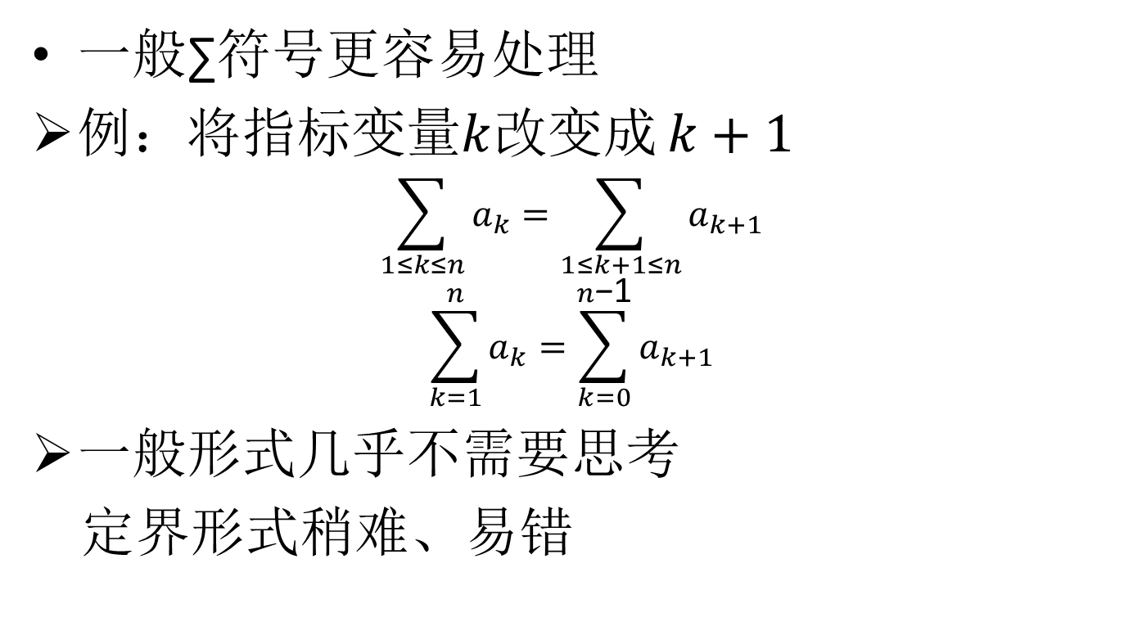
2.1 表示法
一般∑符号更容易处理
例：将指标变量$k$改变成 $k+1$
$$\sum_{1≤k≤n}{a_{k}}=\sum_{1≤k+1≤n}{a_{k+1}}$$
$$\sum_{k=1}^{n}{a_{k}}=\sum_{k=0}^{n\text{−}\text{1}}{a_{k+1}}$$
一般形式几乎不需要思考
定界形式稍难、易错

Slide 10
2.1 表示法
更激进的表示方法：Iverson约定
Kenneth Iverson在程序设计语言APL中提出，将谓词p(k)放到被加项中，而不是用来限制下标变量。求和式可写成：
有时项a_{k}不是对所有k都有定义。如果p(k)=0，则a_{k}可以是无定义的，因为不影响结果。

Slide 11
2.2 和与递归 Sums and Recurrences

Slide 12
2.2 和与递归
求和问题归结为递归问题
如何求和？先试试运用已学知识，归结为递归问题，再求解递归问题
假设我们要求的和是 ，那么就有
递归出现了……
施展Guess-Prove法或成套法

Slide 13
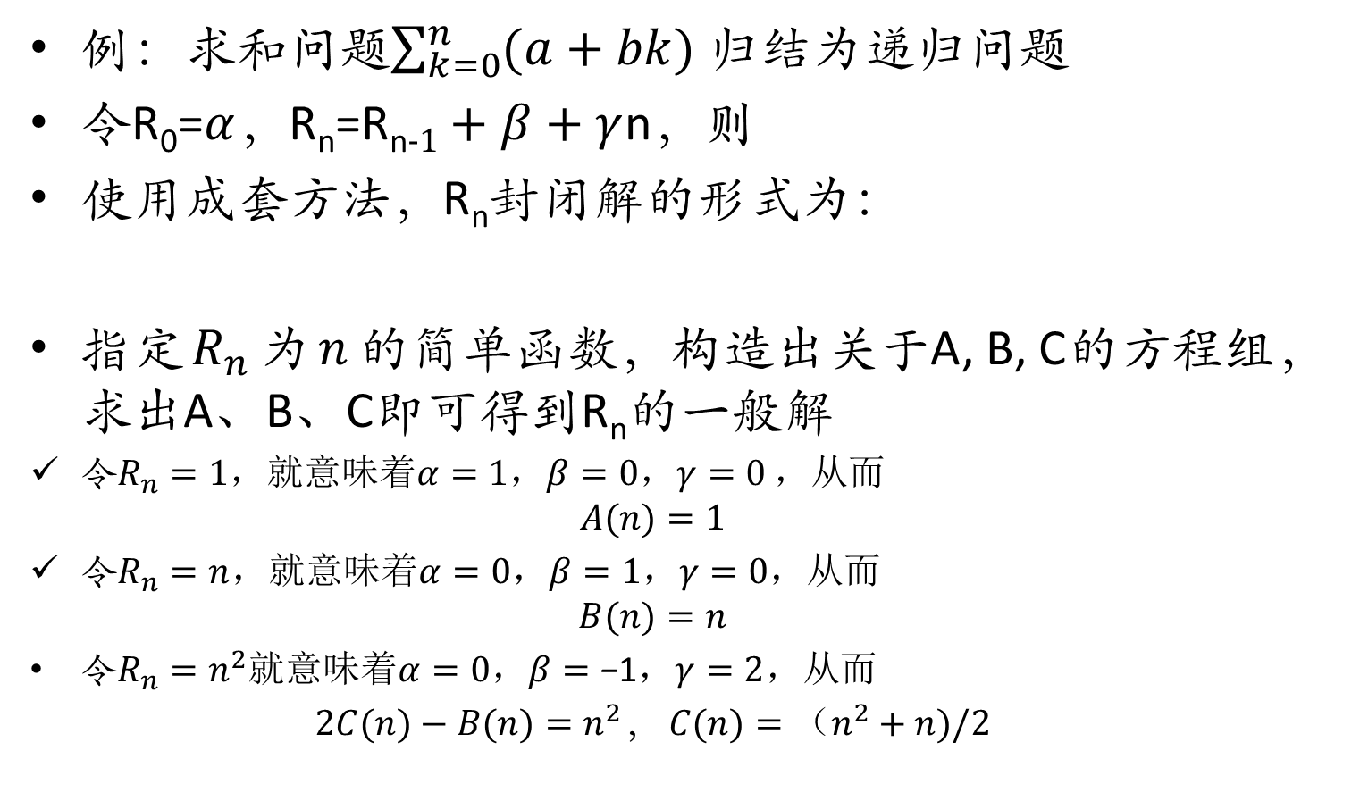
2.2 和与递归
例：求和问题$\sum_{k=0}^{n}{(a+bk)}$归结为递归问题
令R₀=$α$，R_{n}=$\text{R}\text{n}−1+β+γ$n，则
使用成套方法，R_{n}封闭解的形式为：
指定$R_{n}$为$n$的简单函数，构造出关于A, B, C的方程组，求出A、B、C即可得到R_{n}的一般解
令$R_{n}=1$，就意味着$α=1，β=0，γ=0$ ，从而
$$A(n)=1$$
令$R_{n}=n$，就意味着$α=0，β=1，γ=0$，从而
$$B(n)=n$$
令$R_{n}=n^{2}$就意味着$α=0，β=\text{−}\text{1}，γ=2$，从而
$2C(n)−B(n)=n^{2}$， $C(n)=（n^{2}+n)/2$

Slide 14
2.2 和与递归
递归问题归结为求和问题
很多递归问题可归结为求和问题，后面的各种求和方法都可以用来计算较难的递归问题
例：Hanoi Tower问题归结为求和问题
T₀ = 0
T_{n} = 2T_{n-1} + 1
下面我们尝试用求和方法来计算T_{n}
首先，两端除以2^{n}，得到
T₀ / 2⁰ = 0
T_{n} / 2^{n} = T_{n-1} / 2^{n-1} + 1 / 2^{n}

Slide 15
递归简化为和
设S_{n}= T_{n}/ 2^{n}，于是得到
S₀ = 0
S_{n} = S_{n-1} + 2^{-n}
容易看出，计算S_{n}是一个求和问题：
假如可以很容易地解决求和问题，就可以得到递归方程的封闭解T_{n} = S_{n} * 2^{n} 。事实上，上面的S_{n}是常见的等比级数，因此
T_{n} = (1 – 2^{-n}) 2^{n} = 2^{n} - 1

Slide 16

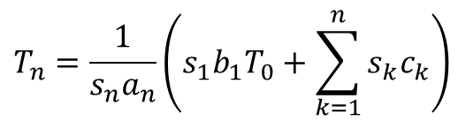

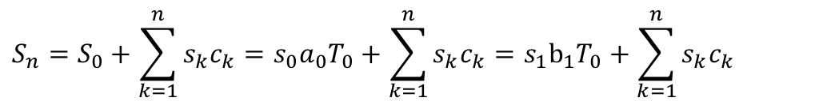


一般递归方程的化和技巧
形如 的递归方程归结为等比级数求和问题
方法类似
两边乘以求和因子s_{n}可得
巧妙地选择此因子s_{n}使得
接下来，记S_{n} = s_{n}a_{n}T_{n}，则可得到递归式
因此
原递归式的解即为：
$$a_{n}T_{n}=b_{n}T_{n−1}+c_{n}$$
$$s_{n}a_{n}T_{n}=s_{n}b_{n}T_{n−1}+s_{n}c_{n}$$
$$s_{n}b_{n}=s_{n−1}a_{n−1}$$
$$S_{n}=S_{n−1}+s_{n}c_{n}$$
$$S_{n}=S_{0}+\sum_{k=1}^{n}{s_{k}c_{k}}=s_{0}a_{0}T_{0}+\sum_{k=1}^{n}{s_{k}c_{k}}=s_{1}b_{1}T_{0}+\sum_{k=1}^{n}{s_{k}c_{k}}$$
$$T_{n}=\frac{1}{s_{n}a_{n}}\left(s_{1}b_{1}T_{0}+\sum_{k=1}^{n}{s_{k}c_{k}}\right)$$

Slide 17
一般递归方程的化和技巧
对河内塔问题，a_{n}=1，b_{n}=2， 可取s_{n}=2^{-n}，无需灵感
如何找到正确的s_{n} ，使下式成立？
s_{n} b_{n} =s_{n-1} a_{n-1}
s_{n-1} b_{n-1} =s_{n-2} a_{n-2}
…
s₂b₂=s₁a₁
将以上等式连续相乘，可得
s₁、s₀的值仅受到s₁b₁=s₀a₀的约束，因此可以为任意非零值。上面等式可略去s₁，s_{n}可以取下值或其任意倍数
避免被零除：所有a和b非零时，求和因子法才能用。

Slide 18
小试牛刀—快速排序
快速排序方法是Hoare在1962年发明的。在实际应用中，快排是效率最高的简单排序算法。
假定待排序的n项记录的初始次序随机排列的，则快速排序所需的平均比较次数C_{n}满足递归式
在递归式两边同乘以n，可得
然后用(n-1)代替n ，可得

Slide 19
小试牛刀—快速排序
上下两个方程相减，可得
因此，递归式可化简为：
令a_{n}=n，b_{n}=n +1和c_{n}=2n，则求和因子S_{n}为

Slide 20
小试牛刀—快速排序
可得解为
我们记调和数H_{n}为
此时得到了C_{n}的封闭形式解。也就是说，这里将“调和数”H_{n}视为“常见”的运算。
字母H代表“调和”(Harmonic)。H_{n}被称为调和数，其来历是：小提琴的琴弦产生的第k个泛音是由其1/k长（手指搭在弦上）的弦产生的基音。

Slide 21
小试牛刀—快速排序
在定义完H_{n}之后，对C_{n}中的求和部分做些变换，以便使用H_{n}来表达C_{n} ：
因此C_{n}可以写成
对小数值n = 0, 1, 2，可检查其正确性。

Slide 22
2.3 和上的运算 Manipulation of Sums

Slide 23
2.3 和上的运算
成功处理和式的关键：将某个形式的∑变成另一个更简单的或更接近某个目标的∑
设K为有限整数集合。可用三个简单的规则来变换关于指标集合K的和：
分配律distributive law：
结合律associative law：
交换律commutative law：
函数p要满足什么条件？

Slide 24
用“和上的运算”来看Gauss的技巧
对等差级数求和，求
由交换律，用n – k替代k，可得
两个等式相加，由结合律，得到
注意到2a + bn为常数，因此分配可得
最终得到

Slide 25
有关Iverson约定形式的运算
回顾一下，“Iverson约定”将下标的限制放到被加项的公式里面。此方法可以与分配律、结合律和交换律一起使用，并且产生一些有趣的性质。
组合指标集，假设K和K’是任意整数集合，则：
推导过程：

Slide 26
常见的应用
1、合并两个几乎不相交的指标集合
2、从一个求和式中分离出某个单独的项。这是“扰动法”(perturbation method)的基本形式。

Slide 27
扰动法
扰动法的主要思想是，根据“和上的运算”(Iverson约定)方法，得到2个不同形式的和，然后分别用原始形式的和表示，最后通过解方程得到待求的和
最常见的“扰动”形式是分离出S_{n+1}的最后项和第一项，接下来用两种方式表达S_{n+1}
继续化简最右端的求和式，将其用S_{n}表达，然后解方程即可得到S_{n}。

Slide 28
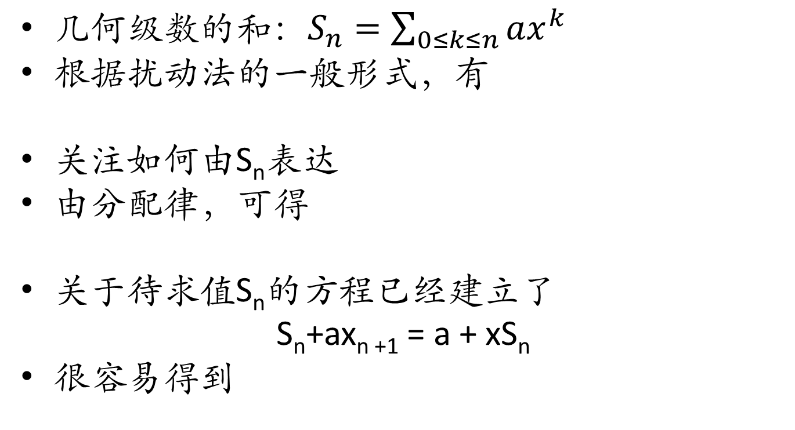
用扰动法求几何级数的和
${\text{几何级数的和}：S}_{n}=\sum_{0≤k≤n}{ax^{k}}$
根据扰动法的一般形式，有
关注如何由S_{n}表达
由分配律，可得
关于待求值S_{n}的方程已经建立了
S_{n}+ax_{n +1} = a + xS_{n}
很容易得到

Slide 29
带等差系数的几何级数求和
计算
扰动变换
尝试由S_{n}表达最后一项和式
最后建立待求值S_{n}的方程，求解即可得到S_{n}
S_{n}+(n + 1)2^{n +1} = 2S_{n} + (2^{n + 2} – 2)， S_{n}=(n-1)2^{n +1}+2
可以将其推广到一般情形（以x代替2）

Slide 30
离散与连续的关联
首先，根据对几何级数的讨论，我们有
然后，两边对x求导，得到
怎么想到这个思路？对微积分非常熟悉，看到(k + 1)x^{k}立刻想到是x^{k+1}的导数（长期数学素养）

